Slide 1
MapReduce实验
二次排序
从零开始运行自己的第一个实例
B组
Xx,xx,xx,xx,xx,xx

Slide 2

CONTENTS
MapReduce工作流程
Hadoop的部署
MapReduce二次排序
Notes:
1.和二次排序有关
2.最简步骤搭建 跑出第一个代码 有自信

Slide 3
MapReduce工作流程
/01
温故而知新

Slide 4
MapReduce工作流程
1.txt
数据输入
Map()
Hadoop框架
Reduce()
InputSplit1
Map()
InputSplit2
Map()
Reduce()
2.txt
InputSplit3
Map()
InputSplit4
Map()
Reduce()
InputSplit5
Map()
InputSplit6
Map()
3.txt

Slide 5
MapReduce工作流程
Hello world
I like Hadoop
1.txt
数据输入
Map()
Reduce()
InputSplit1
Map()
Hello Hadoop
I like MapReduce
InputSplit2
Map()
Reduce()
2.txt
InputSplit3
Map()
InputSplit4
Map()
Reduce()
Hello MapReduce
I like Java
InputSplit5
Map()
InputSplit6
Map()
3.txt
Notes:
从一个简单的wordcount实例开始，熟悉流程有助于写代码，做实验，假设有3个输入文件

Slide 6
MapReduce工作流程
Hello world
I like Hadoop
1.txt
Hello Hadoop
I like MapReduce
2.txt
Hello MapReduce
I like Java
3.txt

Slide 7
MapReduce工作流程
InputSplit
Hello world
I like Hadoop
1.txt
Hello Hadoop
I like MapReduce
2.txt
Hello MapReduce
I like Java
3.txt
Notes:
MapReduce框架将任务的输入数据分割成固定大小的数据片段

Slide 8
MapReduce工作流程
InputSplit
Hello world
I like Hadoop
Hello Hadoop
I like MapReduce
Hello MapReduce
I like Java
Notes:
MapReduce框架将任务的输入数据分割成固定大小的数据片段

Slide 9
MapReduce工作流程
InputSplit
Map()
Hello world
I like Hadoop
Hello Hadoop
I like MapReduce
Hello MapReduce
I like Java
Notes:
MapReduce框架将任务的输入数据分割成固定大小的数据片段

Slide 10
MapReduce工作流程
InputSplit
Map()
Hello world
I like Hadoop
Hello Hadoop
I like MapReduce
Hello MapReduce
I like Java

Slide 11
MapReduce工作流程
InputSplit
Map()
Hello world
I like Hadoop
Hello Hadoop
I like MapReduce
Hello MapReduce
I like Java
Notes:
随后将每个split进一步分解成一批键值对

Slide 12
MapReduce工作流程
Map()
Hello,1
World,1
like,1
Hadoop,1
I,1
Hello,1
I,1
Hadoop,1
MapReduce,1
like,1
Hello,1
I,1
MapReduce,1
Java,1
like,1
Notes:
Hadoop为每一个split创建一个Map任务用于执行用户定义的Map函数，并将对应的键值对做为输出得到中间结果

Slide 13
MapReduce工作流程
Map()中间结果
Hadoop,1
Hello,1
I,1
like,1
World,1
Hadoop,1
Hello,1
I,1
MapReduce,1
like,1
Hello,1
I,1
Java,1
MapReduce,1
like,1
Notes:
接着将中间结果进行排序
并将key值相等的结果进行排序，把value放在一起形成一个新列表，此处没有key相等的，因此不需合并

Slide 14
MapReduce工作流程
Map()中间结果
Hadoop,1
Hello,1
I,1
like,1
World,1
Hadoop,1
Hello,1
I,1
MapReduce,1
like,1
Hello,1
I,1
Java,1
MapReduce,1
like,1

Slide 15
MapReduce工作流程
Map()中间结果
Reduce()
Hadoop,1
Hello,1
I,1
like,1
World,1
Hadoop,1
Hello,1
I,1
like,1
MapReduce,1
Hello,1
I,1
Java,1
like,1
MapReduce,1

Slide 16
MapReduce工作流程
Map()中间结果
Reduce()
Hadoop处理框架
Hadoop,1
Hello,1
I,1
like,1
World,1
Hadoop,1
Hello,1
I,1
like,1
MapReduce,1
Hello,1
I,1
Java,1
like,1
MapReduce,1

Slide 17
MapReduce工作流程
Map()中间结果
Hash(key) mod R
Reduce()
Hadoop,1
Hello,1
I,1
Hadoop,1
like,1
Hello,1
World,1
I,1
Hadoop,1
Hadoop,1
Hello,1
Hello,1
I,1
I,1
Hello,1
like,1
I,1
MapReduce,1
Hello,1
I,1
Java,1
like,1
MapReduce,1
Notes:
最后根据key值的范围将这些元组进行分组，对应不同的Reduce任务，即hash(key) mod R

Slide 18
MapReduce工作流程
Map()中间结果
Shuffle
Reduce()
Hadoop,1
Hadoop,1,1
like,1
Hadoop,1
World,1
Hello,1
Hello,1,1,1
Hello,1
I,1,1,1
Hello,1
I,1
I,1
like,1
I,1
MapReduce,1
Java,1
like,1
MapReduce,1
Notes:
Reduce将从来自不同的Map的数据整合在一起并进行排序

Slide 19
MapReduce工作流程
Map()中间结果
Hash(key) mod R
Reduce()
Hadoop,1,1
like,1
World,1
Hello,1,1,1
I,1,1,1
like,1
like,1
MapReduce,1
World,1
like,1
MapReduce,1
Java,1
Java,1
like,1
like,1
MapReduce,1
MapReduce,1

Slide 20
MapReduce工作流程
Map()中间结果
Shuffle
Reduce()
Hadoop,1,1
Hello,1,1,1
I,1,1,1
Java,1
like,1
Java,1
like,1
like,1,1,1
like,1
MapReduce,1,1
MapReduce,1
World,1
MapReduce,1
World,1

Slide 21
MapReduce工作流程
Map()
Shuffle
Reduce()
Hadoop,1,1
Hello,1,1,1
I,1,1,1
Java,1
like,1,1,1
MapReduce,1,1
World,1
Notes:
然后调用用户自定义的Reduce函数，对输入的中间结果进行相应的处理

Slide 22
MapReduce工作流程
Reduce()
输出
Hadoop,2
Hello,3
I,3
Java,1
like,3
MapReduce,2
World,1
Notes:
并将得到的键值对输出到HDFS上

Slide 23
MapReduce工作流程
Reduce()
输出
Hadoop,2
Hello,3
I,3
Java,1
like,3
MapReduce,2
World,1

Slide 24
MapReduce工作流程
Reduce()
输出
Hadoop,2
Hello,3
I,3
Java,1
like,3
MapReduce,2
World,1
Notes:
排序发生了两次，一次在map的中间结果，一次在reduce中
在reduce中的合并，若<key,list(value)>过长，可能会造成溢出

Slide 25
MapReduce工作流程
Reduce()
输出
Hadoop,2
Hello,3
I,3
Java,1
like,3
MapReduce,2
World,1

Slide 26
Hadoop的部署
/02
用最少的步骤来搭建一个可以跑代码的环境

Slide 27
可是我不会用Linux类系统啊
基于命令行的操作
基于命令行的操作
找文件/目录
执行/打开
其他
找文件/目录
执行/打开
其他
cd 目录 (..)
基本目录：
  /
  ~
转到文件夹
  ./
  sh
  bash
cp cat ll ls
mkdir rm find
mount chmod
tar apt-get
cd 目录 (..)
基本目录：
  /
  ~
转到文件夹
  ./
  sh
  bash
cp cat ll ls
mkdir rm find
mount chmod
tar apt-get
基于窗口界面的操作
基于窗口界面的操作
找文件/目录
执行/打开
其他
找文件/目录
执行/打开
其他
移动鼠标
双击
单击
移动鼠标
双击
或右键选择打开方式
移动！移动！移动！移动！
单击！单击！单击！单击！
双击！双击！双击！双击！
移动鼠标
双击
单击
移动鼠标
双击
或右键选择打开方式
移动！移动！移动！移动！
单击！单击！单击！单击！
双击！双击！双击！双击！

Slide 28




Hadoop的部署
安装JAVA
在官网下载安装包 解压
配置JAVA
配置环境变量 使之生效
安装Hadoop
在官网下载安装包 解压
配置Hadoop
按分布模式进行配置
测试
运行第一个实例
搞定！
开心ing~
安装JAVA的步骤
下载
解压
配置
官网
解压
配置
配置
搜索 下载
解压
vim /etc/profile
export JAVA_HOME=/jdk1.7
export PATH=$PATH:$JAVA_HOME/bin
source /etc/profile
在Ubuntu中直接使用浏览器
Or把下好的拖进Ubuntu(虚拟机)
tar -zxvf java-jdk*****.jar
or左键！右键！
28

Slide 29
Hadoop的部署
安装JAVA
在官网下载安装包 解压
配置JAVA
配置环境变量 使之生效
安装Hadoop
在官网下载安装包 解压
配置Hadoop
按分布模式进行配置
测试
运行第一个实例
搞定！
开心ing~
安装JAVA的步骤
下载
解压
官网
解压
搜索 下载
解压
在Ubuntu中直接使用浏览器
Or把下好的拖进Ubuntu(虚拟机)
tar -zxvf java-jdk*****.jar
or左键！右键！

Slide 30
Hadoop的部署
安装JAVA
在官网下载安装包 解压
配置JAVA
配置环境变量 使之生效
安装Hadoop
在官网下载安装包 解压
配置Hadoop
按分布模式进行配置
测试
运行第一个实例
搞定！
开心ing~
安装JAVA的步骤
下载
解压
官网
解压
搜索 下载
解压
在Ubuntu中直接使用浏览器
Or把下好的拖进Ubuntu(虚拟机)
tar -zxvf java-jdk*****.jar
or左键！右键！

Slide 31
Hadoop的部署
安装JAVA
在官网下载安装包 解压
配置JAVA
配置环境变量 使之生效
安装JAVA的步骤
安装Hadoop
在官网下载安装包 解压
下载
解压
配置
配置Hadoop
按分布模式进行配置
测试
运行第一个实例
搞定！
官网
解压
配置
开心ing~
配置
搜索 下载
解压
vim /etc/profile
export JAVA_HOME=/jdk1.7
export PATH=$PATH:$JAVA_HOME/bin
source /etc/profile
在Ubuntu中直接使用浏览器
Or把下好的拖进Ubuntu(虚拟机)
tar -zxvf java-jdk*****.jar
or左键！右键！

Slide 32
Hadoop的部署
安装JAVA
在官网下载安装包 解压
配置JAVA
配置环境变量 使之生效
安装Hadoop
在官网下载安装包 解压
配置Hadoop
按分布模式进行配置
测试
运行第一个实例
搞定！
开心ing~
安装JAVA的步骤
下载
解压
配置
官网
解压
配置
配置
搜索 下载
解压
vim /etc/profile
export JAVA_HOME=/jdk1.7
export PATH=$PATH:$JAVA_HOME/bin
source /etc/profile
在Ubuntu中直接使用浏览器
Or把下好的拖进Ubuntu(虚拟机)
tar -zxvf java-jdk*****.jar
or左键！右键！

Slide 33
Hadoop的部署
安装JAVA
在官网下载安装包 解压
配置JAVA
配置环境变量 使之生效
安装Hadoop
在官网下载安装包 解压
配置Hadoop
按分布模式进行配置
测试
运行第一个实例
搞定！
开心ing~
安装JAVA的步骤
下载
解压
配置
官网
解压
配置
配置
搜索 下载
解压
vim /etc/profile 使用文件管理器定位并进入编辑
export JAVA_HOME=/jdk1.7
export PATH=$PATH:$JAVA_HOME/bin
source /etc/profile
在Ubuntu中直接使用浏览器
Or把下好的拖进Ubuntu(虚拟机)
tar -zxvf java-jdk*****.jar
or左键！右键！

Slide 34
Hadoop的部署
安装JAVA
在官网下载安装包 解压
配置JAVA
配置环境变量 使之生效
安装Hadoop
在官网下载安装包 解压
配置Hadoop
按分布模式进行配置
测试
运行第一个实例
搞定！
开心ing~
安装JAVA的步骤
下载
解压
配置
配置
官网
解压
配置
vim /etc/profile 使用文件管理器定位并进入编辑
export JAVA_HOME=/jdk1.7
export PATH=$PATH:$JAVA_HOME/bin
source /etc/profile
搜索 下载
解压
在Ubuntu中直接使用浏览器
Or把下好的拖进Ubuntu(虚拟机)
tar -zxvf java-jdk*****.jar
or左键！右键！

Slide 35
Hadoop的部署
安装JAVA
在官网下载安装包 解压
配置JAVA
配置环境变量 使之生效
安装Hadoop
在官网下载安装包 解压
配置Hadoop
按分布模式进行配置
测试
运行第一个实例
搞定！
开心ing~
安装JAVA的步骤
下载
解压
配置
配置
官网
解压
配置
vim /etc/profile 使用文件管理器定位并进入编辑
export JAVA_HOME=/jdk1.7
export PATH=$PATH:$JAVA_HOME/bin
source /etc/profile
搜索 下载
解压
在Ubuntu中直接使用浏览器
Or把下好的拖进Ubuntu(虚拟机)
tar -zxvf java-jdk*****.jar
or左键！右键！

Slide 36
Hadoop的部署
安装JAVA
在官网下载安装包 解压
配置JAVA
配置环境变量 使之生效
安装Hadoop
在官网下载安装包 解压
配置Hadoop
按分布模式进行配置
测试
运行第一个实例
搞定！
开心ing~
36
下载
解压2
01
03
05
等… …
(有现成的就好了)
or左键！右键！
分布式
官网
解压1
下一步
02
04
06
系统版本(win linux)
系统位数(32 64)
软件版本(2.x 3.x)
tar -zxvf hadoop*****.jar
环境变量配置
vim /etc/profile
export PATH=$PATH:/hadoop/sbin:/hadoop/bin
source /etc/profile

Slide 37
Hadoop的部署
安装JAVA
在官网下载安装包 解压
配置JAVA
配置环境变量 使之生效
安装Hadoop
在官网下载安装包 解压
配置Hadoop
按分布模式进行配置
测试
运行第一个实例
搞定！
开心ing~
下载
解压2
分布式
01
等… …
(有现成的就好了)
03
or左键！右键！
05
下一步
官网
解压1
环境变量配置
系统版本(win linux)
系统位数(32 64)
软件版本(2.x 3.x)
02
tar -zxvf hadoop*****.jar
04
vim /etc/profile
export PATH=$PATH:/hadoop/sbin:/hadoop/bin
source /etc/profile
06

Slide 38
Hadoop的部署
安装JAVA
在官网下载安装包 解压
配置JAVA
配置环境变量 使之生效
安装Hadoop
在官网下载安装包 解压
配置Hadoop
按分布模式进行配置
测试
运行第一个实例
搞定！
开心ing~
下载
解压2
分布式
01
等… …
(有现成的就好了)
03
or左键！右键！
05
下一步
官网
解压1
环境变量配置
系统版本(win linux)
系统位数(32 64)
软件版本(2.x 3.x)
02
tar -zxvf hadoop*****.jar
04
vim /etc/profile
export PATH=$PATH:/hadoop/sbin:/hadoop/bin
source /etc/profile
06

Slide 39
Hadoop的部署
单机模式
安装JAVA
易于配置，使用，以及代码的调试，已经可以开始了！
在单机模式下Hadoop不会使用HDFS,也不会开启任何Hadoop守护进程,所有程序将在一个JVM上运行并且最多只允许拥有一个reducer
在官网下载安装包 解压
配置JAVA
配置环境变量 使之生效
伪分布模式
安装Hadoop
HADOOP_HOME/etc/Hadoop下
core-site.xml hdfs-site.xml
hdfs namenode -format
start-dfs.sh
jps
在官网下载安装包 解压
配置Hadoop
按分布模式进行配置
完全分布模式
测试
1、配置好几台虚拟机,安装好jdk和hadoop；
2、安装配置SSH；
3、hadoop配置；
4、hadoop-env.sh，hadoop-core-site.xm，hadoop-hdfs-site.xm，hadoop-mapred-site.xml，hadoop-yarn-site.xml；5、配置slave；
6、分发到所有虚拟机上；
7、namenode格式化；
8、启动进程；
9、查看（jps，web）；
运行第一个实例
搞定！
开心ing~

Slide 40
Hadoop的部署
安装JAVA
在官网下载安装包 解压
配置JAVA
配置环境变量 使之生效
安装Hadoop
在官网下载安装包 解压
配置Hadoop
按分布模式进行配置
测试
运行第一个实例
搞定！
开心ing~
单机模式
易于配置，使用，以及代码的调试，已经可以开始了！
在单机模式下Hadoop不会使用HDFS,也不会开启任何Hadoop守护进程,所有程序将在一个JVM上运行并且最多只允许拥有一个reducer
伪分布模式
HADOOP_HOME/etc/Hadoop下
core-site.xml hdfs-site.xml
hdfs namenode -format
start-dfs.sh
jps
完全分布模式
1、配置好几台虚拟机,安装好jdk和hadoop；
2、安装配置SSH；
3、hadoop配置；
4、hadoop-env.sh，hadoop-core-site.xm，hadoop-hdfs-site.xm，hadoop-mapred-site.xml，hadoop-yarn-site.xml；5、配置slave；
6、分发到所有虚拟机上；
7、namenode格式化；
8、启动进程；
9、查看（jps，web）；

Slide 41
Hadoop的部署
安装JAVA
在官网下载安装包 解压
配置JAVA
配置环境变量 使之生效
安装Hadoop
在官网下载安装包 解压
配置Hadoop
按分布模式进行配置
测试
运行第一个实例
搞定！
开心ing~
单机模式
易于配置，使用，以及代码的调试，已经可以开始了！
在单机模式下Hadoop不会使用HDFS,也不会开启任何Hadoop守护进程,所有程序将在一个JVM上运行并且最多只允许拥有一个reducer
伪分布模式
HADOOP_HOME/etc/Hadoop下
core-site.xml hdfs-site.xml
hdfs namenode -format
start-dfs.sh
jps
完全分布模式
1、配置好几台虚拟机,安装好jdk和hadoop；
2、安装配置SSH；
3、hadoop配置；
4、hadoop-env.sh，hadoop-core-site.xm，hadoop-hdfs-site.xm，hadoop-mapred-site.xml，hadoop-yarn-site.xml；5、配置slave；
6、分发到所有虚拟机上；
7、namenode格式化；
8、启动进程；
9、查看（jps，web）；

Slide 42
Hadoop的部署
安装JAVA
在官网下载安装包 解压
配置JAVA
配置环境变量 使之生效
安装Hadoop
在官网下载安装包 解压
配置Hadoop
按分布模式进行配置
测试
运行第一个实例
搞定！
开心ing~

Slide 43
Mapredeuce中有很多内置的实例
安装JAVA
在官网下载安装包 解压
配置JAVA
配置环境变量 使之生效
安装Hadoop
在官网下载安装包 解压
配置Hadoop
按分布模式进行配置
测试
运行第一个实例
搞定！
开心ing~
cd /mnt/sda/Hadoop
hadoop jar share/hadoop/mapreduce/hadoop-mapreduce-examples-3.1.2.jar
BBP：一个使用贝利·博文·普洛夫计算圆周率精确数字的map/reduce程序。
dbcount：对数据库中的页面视图计数进行计数的示例作业。
distbp：使用bbp类型公式计算精确的pi位的map/reduce程序。
grep：一个对输入中正则表达式的匹配进行计数的map/reduce程序。
join：一个作业，它对排序后的、分区相同的数据集执行join。
multifilewc：从多个文件中统计单词的作业。
Pentomino：一个map/reduce程序，用于找到解决Pentomino问题的方法。
pi：使用准蒙特卡罗方法估算pi的map/reduce程序。
RandomTextWriter：一个map/reduce程序，每个节点写入10GB的随机文本数据。 RandomWriter：一个map/reduce程序，每个节点写入10GB的随机数据。
secondarysort:：定义reduce的二次排序的示例。
sort：对随机编写器编写的数据进行排序的map/reduce程序。
sudoku：数独求解器。
teragen：为terasort生成数据
terasort：运行terasort
TeraValidate:检查TeraSort的结果
wordcount：对输入文件中的字进行计数的map/reduce程序。
WordMean：计算输入文件中单词平均长度的map/reduce程序。
WordMiddle：一个计算输入文件中值长度的map/reduce程序。
wordstandarddeviation：对输入文件中单词长度的标准偏差进行计数的map/reduce程序。
aggregatewordcount: An Aggregate based map/reduce program that counts the words in the input files.
aggregatewordhist: An Aggregate based map/reduce program that computes the histogram of the words in the input files.
bbp: A map/reduce program that uses Bailey-Borwein-Plouffe to compute exact digits of Pi.
dbcount: An example job that count the pageview counts from a database.
distbbp: A map/reduce program that uses a BBP-type formula to compute exact bits of Pi.
grep: A map/reduce program that counts the matches of a regex in the input.
join: A job that effects a join over sorted, equally partitioned datasets
multifilewc: A job that counts words from several files.
pentomino: A map/reduce tile laying program to find solutions to pentomino problems.
pi: A map/reduce program that estimates Pi using a quasi-Monte Carlo method.
randomtextwriter: A map/reduce program that writes 10GB of random textual data per node.
randomwriter: A map/reduce program that writes 10GB of random data per node.
secondarysort: An example defining a secondary sort to the reduce.
sort: A map/reduce program that sorts the data written by the random writer.
sudoku: A sudoku solver.
teragen: Generate data for the terasort
terasort: Run the terasort
teravalidate: Checking results of terasort
wordcount: A map/reduce program that counts the words in the input files.
wordmean: A map/reduce program that counts the average length of the words in the input files.
wordmedian: A map/reduce program that counts the median length of the words in the input files.
wordstandarddeviation: A map/reduce program that counts the standard deviation of the length of the words in the input files.
Notes:
在这张单击后要等个2~3秒才会出动画

Slide 44
Mapredeuce中有很多内置的实例
安装JAVA
在官网下载安装包 解压
配置JAVA
配置环境变量 使之生效
安装Hadoop
在官网下载安装包 解压
配置Hadoop
按分布模式进行配置
测试
运行第一个实例
搞定！
开心ing~
cd /mnt/sda/Hadoop
hadoop jar share/hadoop/mapreduce/hadoop-mapreduce-examples-3.1.2.jar
aggregatewordcount: An Aggregate based map/reduce program that counts the words in the input files.
aggregatewordhist: An Aggregate based map/reduce program that computes the histogram of the words in the input files.
bbp: A map/reduce program that uses Bailey-Borwein-Plouffe to compute exact digits of Pi.
dbcount: An example job that count the pageview counts from a database.
distbbp: A map/reduce program that uses a BBP-type formula to compute exact bits of Pi.
grep: A map/reduce program that counts the matches of a regex in the input.
join: A job that effects a join over sorted, equally partitioned datasets
multifilewc: A job that counts words from several files.
pentomino: A map/reduce tile laying program to find solutions to pentomino problems.
pi: A map/reduce program that estimates Pi using a quasi-Monte Carlo method.
randomtextwriter: A map/reduce program that writes 10GB of random textual data per node.
randomwriter: A map/reduce program that writes 10GB of random data per node.
secondarysort: An example defining a secondary sort to the reduce.
sort: A map/reduce program that sorts the data written by the random writer.
sudoku: A sudoku solver.
teragen: Generate data for the terasort
terasort: Run the terasort
teravalidate: Checking results of terasort
wordcount: A map/reduce program that counts the words in the input files.
wordmean: A map/reduce program that counts the average length of the words in the input files.
wordmedian: A map/reduce program that counts the median length of the words in the input files.
wordstandarddeviation: A map/reduce program that counts the standard deviation of the length of the words in the input files.
BBP：一个使用贝利·博文·普洛夫计算圆周率精确数字的map/reduce程序。
dbcount：对数据库中的页面视图计数进行计数的示例作业。
distbp：使用bbp类型公式计算精确的pi位的map/reduce程序。
grep：一个对输入中正则表达式的匹配进行计数的map/reduce程序。
join：一个作业，它对排序后的、分区相同的数据集执行join。
multifilewc：从多个文件中统计单词的作业。
Pentomino：一个map/reduce程序，用于找到解决Pentomino问题的方法。
pi：使用准蒙特卡罗方法估算pi的map/reduce程序。
RandomTextWriter：一个map/reduce程序，每个节点写入10GB的随机文本数据。 RandomWriter：一个map/reduce程序，每个节点写入10GB的随机数据。
secondarysort:：定义reduce的二次排序的示例。
sort：对随机编写器编写的数据进行排序的map/reduce程序。
sudoku：数独求解器。
teragen：为terasort生成数据
terasort：运行terasort
TeraValidate:检查TeraSort的结果
wordcount：对输入文件中的字进行计数的map/reduce程序。
WordMean：计算输入文件中单词平均长度的map/reduce程序。
WordMiddle：一个计算输入文件中值长度的map/reduce程序。
wordstandarddeviation：对输入文件中单词长度的标准偏差进行计数的map/reduce程序。

Slide 45
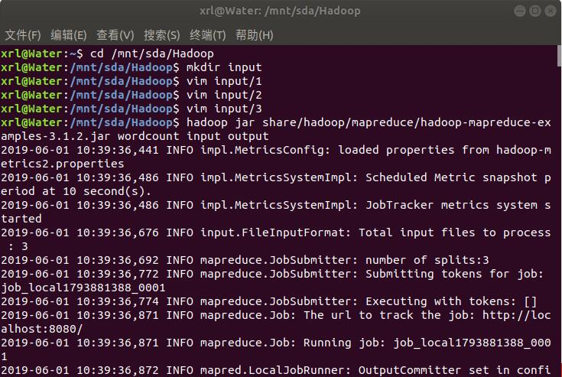
Mapredeuce中有很多内置的实例
安装JAVA
在官网下载安装包 解压
配置JAVA
配置环境变量 使之生效
安装Hadoop
在官网下载安装包 解压
配置Hadoop
按分布模式进行配置
测试
运行第一个实例
搞定！
开心ing~
放入文件
建立input文件夹
运行实例
mkdir input
一般创建在hadoop下
等待。。。
命令格式为
hadoop jar 包所在路径 input (output) (…)
运行下一个示例？
。。。
查看运行结果
删除output文件夹
cat output/*
output不需要自己建立
少则显示上一次的结果
多则直接报错

Slide 46
内置实例的“打开方式”
安装JAVA
在官网下载安装包 解压
配置JAVA
配置环境变量 使之生效
安装Hadoop
在官网下载安装包 解压
配置Hadoop
按分布模式进行配置
测试
运行第一个实例
搞定！
开心ing~
放入文件
建立input文件夹
运行实例
mkdir input
一般创建在hadoop下
等待。。。
命令格式为
hadoop jar 包所在路径 input (output) (…)
运行下一个示例？
。。。
查看运行结果
删除output文件夹
cat output/*
output不需要自己建立
少则显示上一次的结果
多则直接报错

Slide 47
执行几个看看？
安装JAVA
在官网下载安装包 解压
配置JAVA
配置环境变量 使之生效
安装Hadoop
在官网下载安装包 解压
配置Hadoop
按分布模式进行配置
测试
运行第一个实例
搞定！
开心ing~

Slide 48
执行几个看看？
安装JAVA
在官网下载安装包 解压
配置JAVA
配置环境变量 使之生效
安装Hadoop
在官网下载安装包 解压
配置Hadoop
按分布模式进行配置
测试
运行第一个实例
搞定！
开心ing~

Slide 49
执行几个看看？
安装JAVA
在官网下载安装包 解压
配置JAVA
配置环境变量 使之生效
安装Hadoop
在官网下载安装包 解压
配置Hadoop
按分布模式进行配置
测试
运行第一个实例
搞定！
开心ing~

Slide 50
执行几个看看？
安装JAVA
在官网下载安装包 解压
配置JAVA
配置环境变量 使之生效
安装Hadoop
在官网下载安装包 解压
配置Hadoop
按分布模式进行配置
测试
运行第一个实例
搞定！
开心ing~

Slide 51
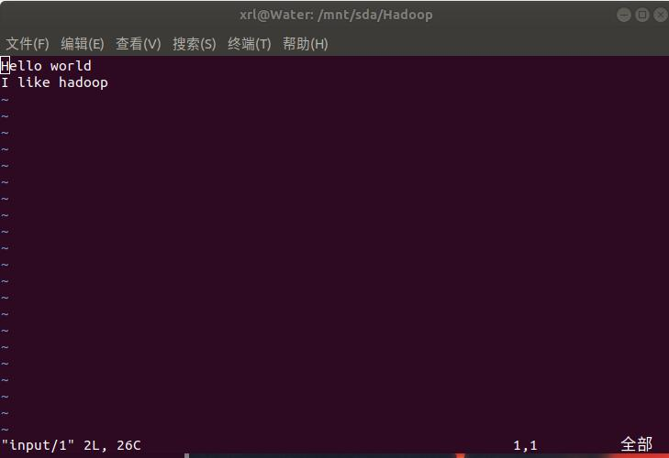
执行几个看看？
安装JAVA
在官网下载安装包 解压
配置JAVA
配置环境变量 使之生效
安装Hadoop
在官网下载安装包 解压
配置Hadoop
按分布模式进行配置
测试
运行第一个实例
搞定！
开心ing~

Slide 52
执行几个看看？
安装JAVA
在官网下载安装包 解压
配置JAVA
配置环境变量 使之生效
安装Hadoop
在官网下载安装包 解压
配置Hadoop
按分布模式进行配置
测试
运行第一个实例
搞定！
开心ing~

Slide 53
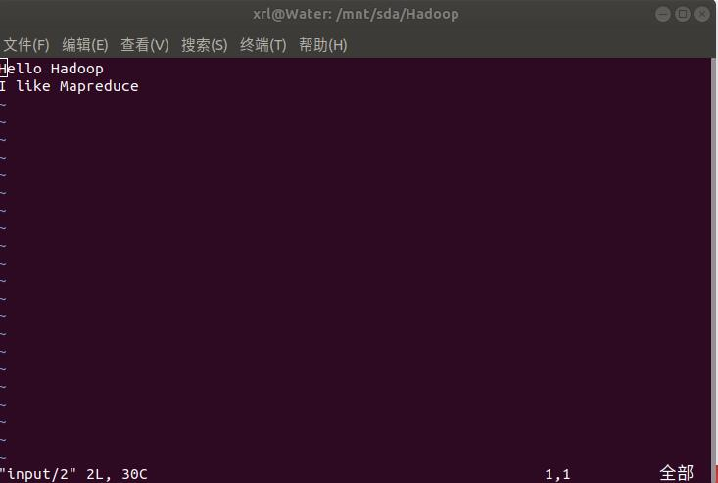
执行几个看看？
安装JAVA
在官网下载安装包 解压
配置JAVA
配置环境变量 使之生效
安装Hadoop
在官网下载安装包 解压
配置Hadoop
按分布模式进行配置
测试
运行第一个实例
搞定！
开心ing~

Slide 54
执行几个看看？
安装JAVA
在官网下载安装包 解压
配置JAVA
配置环境变量 使之生效
安装Hadoop
在官网下载安装包 解压
配置Hadoop
按分布模式进行配置
测试
运行第一个实例
搞定！
开心ing~

Slide 55
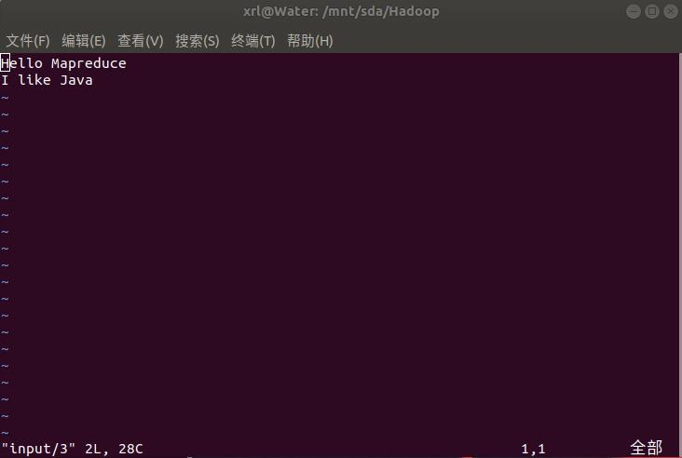
执行几个看看？
安装JAVA
在官网下载安装包 解压
配置JAVA
配置环境变量 使之生效
安装Hadoop
在官网下载安装包 解压
配置Hadoop
按分布模式进行配置
测试
运行第一个实例
搞定！
开心ing~

Slide 56
执行几个看看？
安装JAVA
在官网下载安装包 解压
配置JAVA
配置环境变量 使之生效
安装Hadoop
在官网下载安装包 解压
配置Hadoop
按分布模式进行配置
测试
运行第一个实例
搞定！
开心ing~

Slide 57
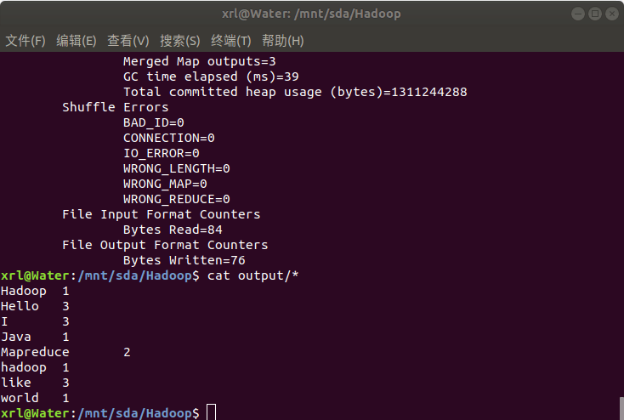
执行几个看看？
安装JAVA
在官网下载安装包 解压
配置JAVA
配置环境变量 使之生效
安装Hadoop
在官网下载安装包 解压
配置Hadoop
按分布模式进行配置
测试
运行第一个实例
搞定！
开心ing~

Slide 58
执行几个看看？
安装JAVA
在官网下载安装包 解压
配置JAVA
配置环境变量 使之生效
安装Hadoop
在官网下载安装包 解压
配置Hadoop
按分布模式进行配置
测试
运行第一个实例
搞定！
开心ing~

Slide 59
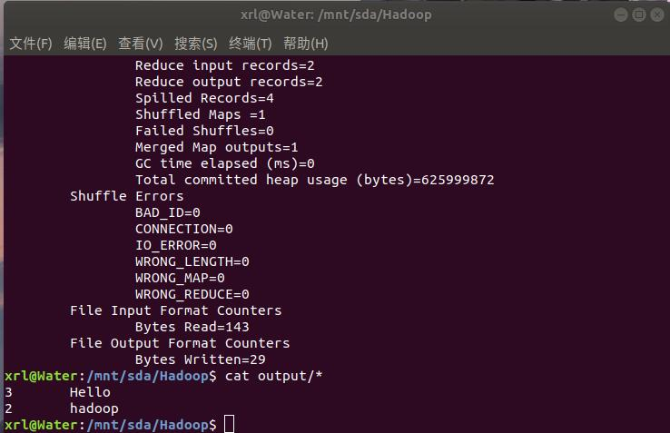
看看其他实例？
安装JAVA
在官网下载安装包 解压
配置JAVA
配置环境变量 使之生效
安装Hadoop
在官网下载安装包 解压
配置Hadoop
按分布模式进行配置
测试
运行第一个实例
搞定！
开心ing~
使用 rm –r output 删除output文件夹再执行其他
hadoop jar share/hadoop/mapreduce/hadoop-mapreduce-examples-3.1.2.jar grep input output '[hH][a-z.]+'

Slide 60
看看其他实例？grep
安装JAVA
在官网下载安装包 解压
配置JAVA
配置环境变量 使之生效
安装Hadoop
在官网下载安装包 解压
配置Hadoop
按分布模式进行配置
测试
运行第一个实例
搞定！
开心ing~
hadoop jar share/hadoop/mapreduce/hadoop-mapreduce-examples-3.1.2.jar grep input output '[hH][a-z.]+'
使用 rm –r output 删除output文件夹再执行其他

Slide 61
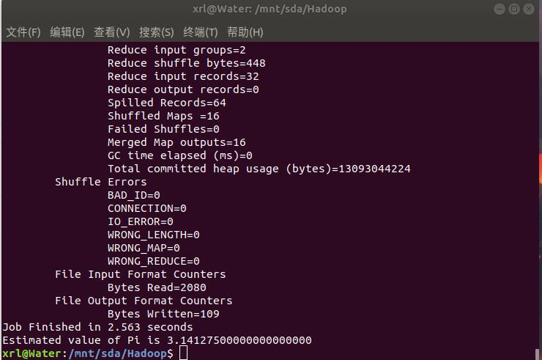
看看其他实例？grep
安装JAVA
在官网下载安装包 解压
配置JAVA
配置环境变量 使之生效
安装Hadoop
在官网下载安装包 解压
配置Hadoop
按分布模式进行配置
测试
运行第一个实例
搞定！
开心ing~
使用 rm –r output 删除output文件夹再执行其他
hadoop jar share/hadoop/mapreduce/hadoop-mapreduce-examples-3.1.2.jar grep input output '[hH][a-z.]+'

Slide 62
看看其他实例？pi
安装JAVA
在官网下载安装包 解压
配置JAVA
配置环境变量 使之生效
安装Hadoop
在官网下载安装包 解压
配置Hadoop
按分布模式进行配置
测试
运行第一个实例
搞定！
开心ing~
使用 rm –r output 删除output文件夹再执行其他
hadoop jar share/hadoop/mapreduce/hadoop-mapreduce-examples-3.1.2.jar pi 16 10000

Slide 63
运行的实例
安装JAVA
在官网下载安装包 解压
配置JAVA
配置环境变量 使之生效
安装Hadoop
在官网下载安装包 解压
配置Hadoop
按分布模式进行配置
测试
运行第一个实例
搞定！
开心ing~
使用 rm –r output 删除output文件夹再执行其他
hadoop jar share/hadoop/mapreduce/hadoop-mapreduce-examples-3.1.2.jar pi 16 10000

Slide 64
运行的实例
安装JAVA
在官网下载安装包 解压
配置JAVA
配置环境变量 使之生效
安装Hadoop
在官网下载安装包 解压
配置Hadoop
按分布模式进行配置
测试
运行第一个实例
搞定！
开心ing~
使用 rm –r output 删除output文件夹再执行其他
hadoop jar share/hadoop/mapreduce/hadoop-mapreduce-examples-3.1.2.jar pi 16 10000

Slide 65
Hadoop的部署 – 完成
安装JAVA
在官网下载安装包 解压
配置JAVA
配置环境变量 使之生效
安装Hadoop
在官网下载安装包 解压
配置Hadoop
按分布模式进行配置
测试
运行第一个实例
搞定！
开心ing~

Slide 66
MapReduce二次排序
/03
使用eclipse集成环境来编写自己的第一份MapReduce代码

Slide 67

Eclipse操作演示

Slide 68
Eclipse操作演示

Slide 69
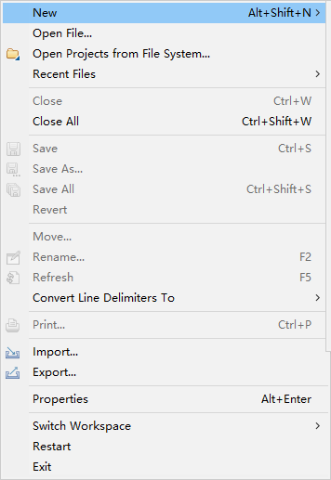
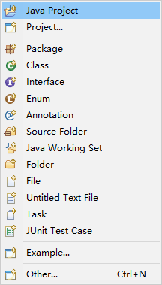

Eclipse操作演示

Slide 70
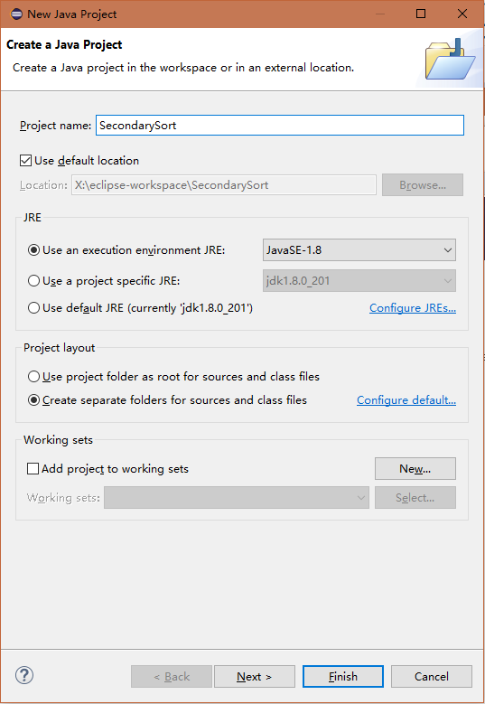
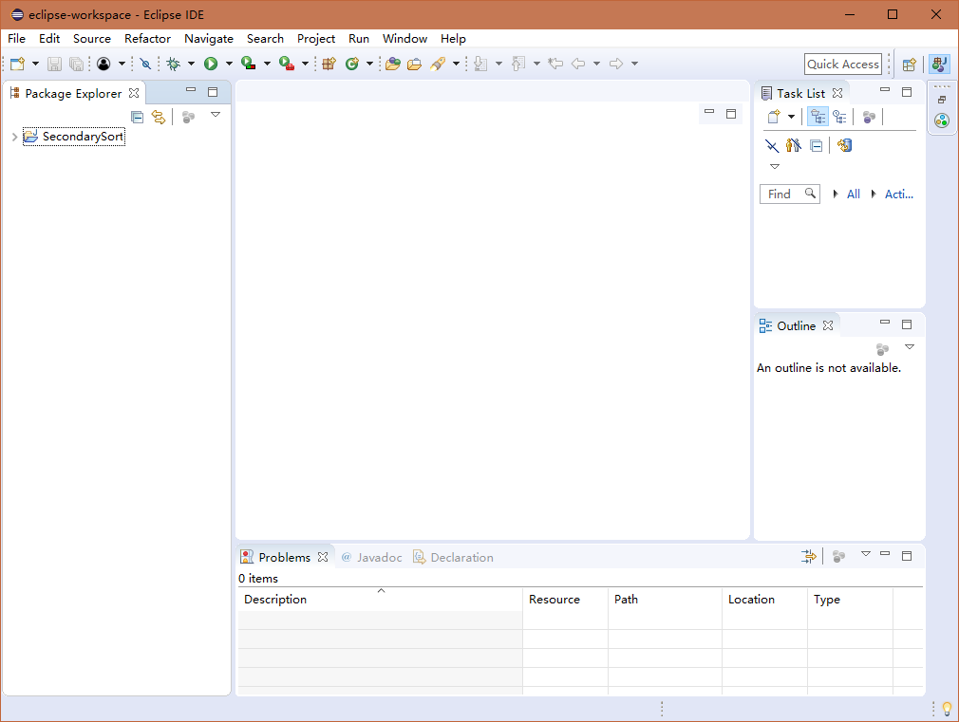
Eclipse操作演示

Slide 71

Eclipse操作演示

Slide 72
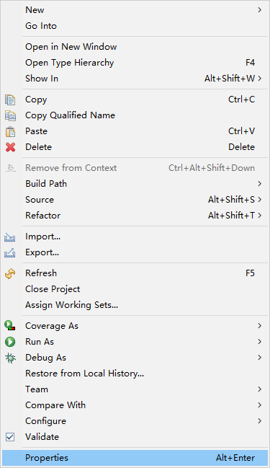

Eclipse操作演示

Slide 73
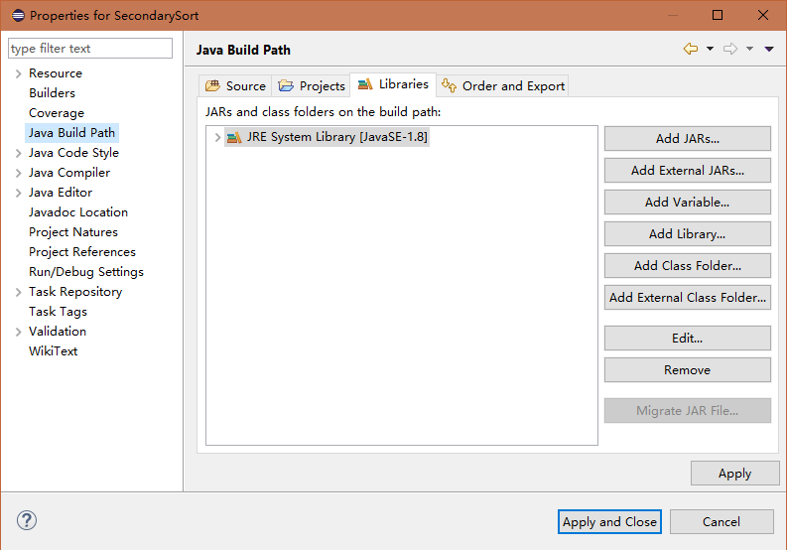
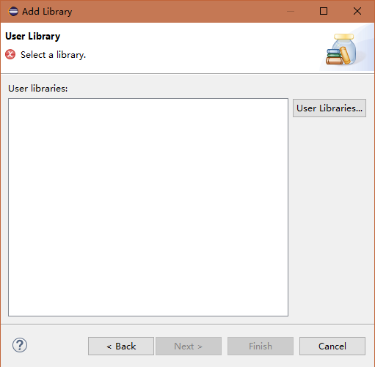

Eclipse操作演示

Slide 74
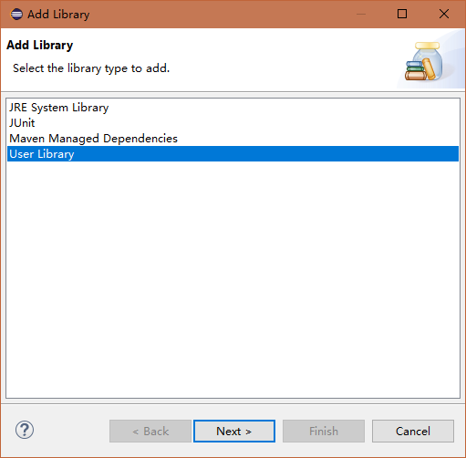
Eclipse操作演示

Slide 75

Eclipse操作演示

Slide 76
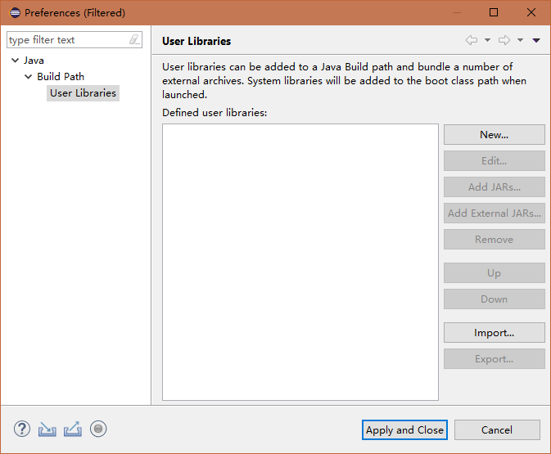

Eclipse操作演示

Slide 77
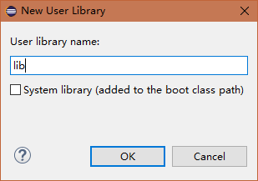
Eclipse操作演示

Slide 78
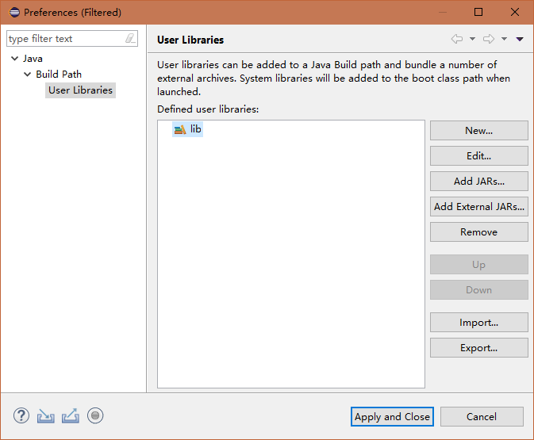
Eclipse操作演示
share/hadoop/common/ *.jar
share/hadoop/common/lib/ *.jar
share/hadoop/ *.jar
share/hadoop/mapreduce/ *.jar
share/hadoop/common/ *.jar
share/hadoop/common/lib/ *.jar
share/hadoop/ *.jar
share/hadoop/mapreduce/ *.jar

Slide 79
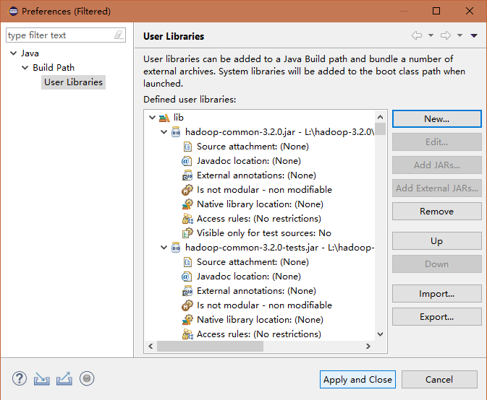
Eclipse操作演示

Slide 80
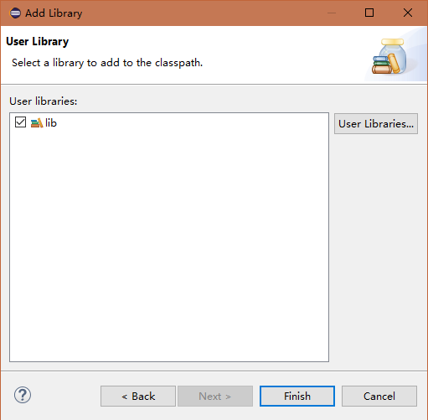
Eclipse操作演示

Slide 81
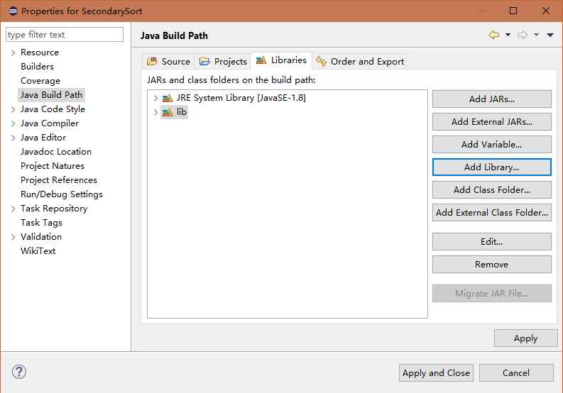
Eclipse操作演示

Slide 82
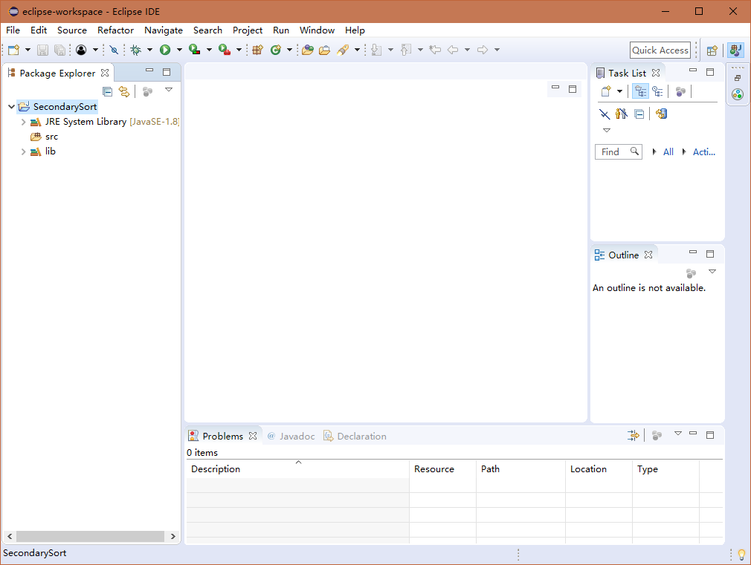
Eclipse操作演示

Slide 83
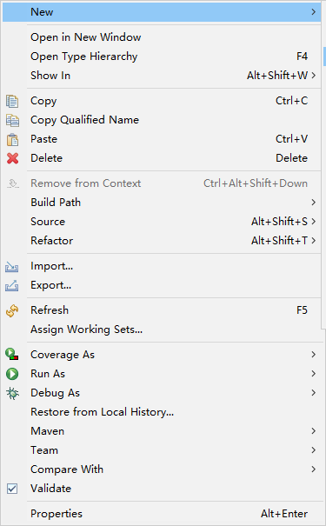
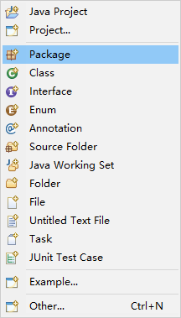
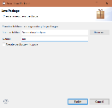
Eclipse操作演示

Slide 84
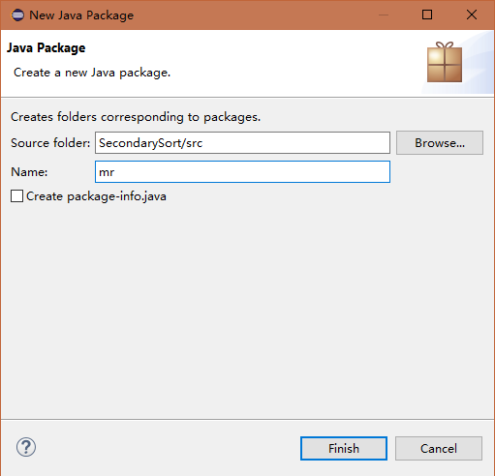
Eclipse操作演示

Slide 85

Eclipse操作演示

Slide 86
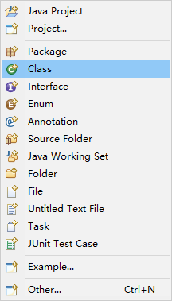

Eclipse操作演示

Slide 87
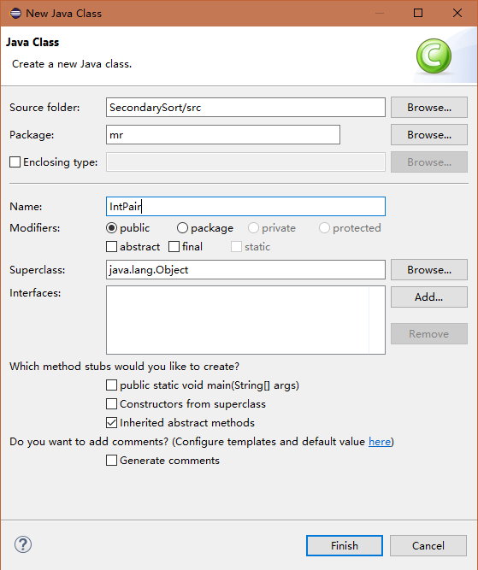
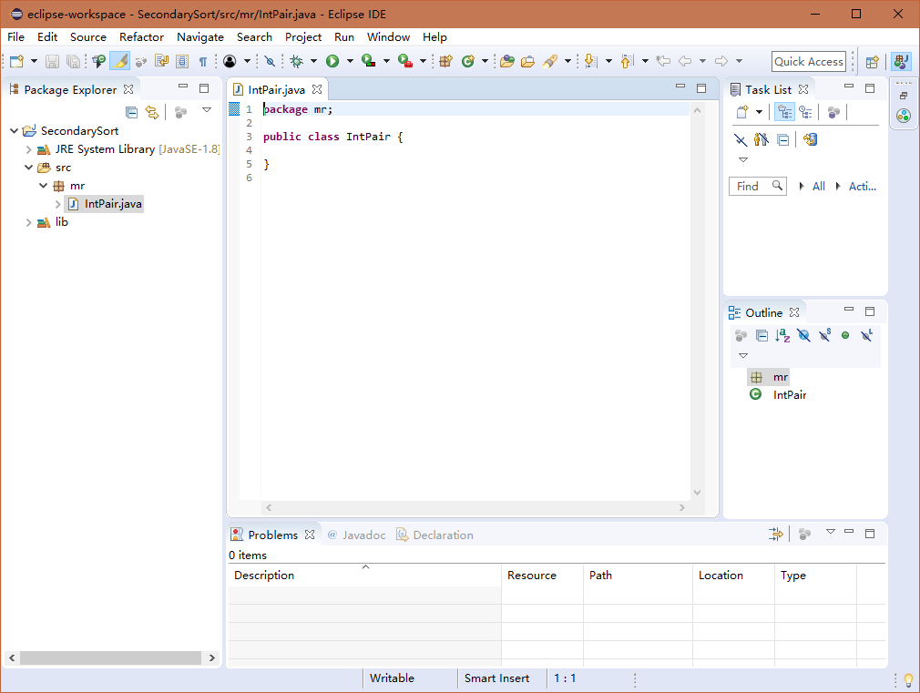
Eclipse操作演示

Slide 88
Eclipse操作演示

Slide 89
Eclipse操作演示
package mr;
import java.io.DataInput;
import java.io.DataOutput;
import java.io.IOException;
import org.apache.hadoop.io.IntWritable;
import org.apache.hadoop.io.WritableComparable;
public class IntPair implements WritableComparable {
private IntWritable first;
private IntWritable second;
public void set(IntWritable first, IntWritable second) {
this.first = first;
this.second = second;
}

Slide 90
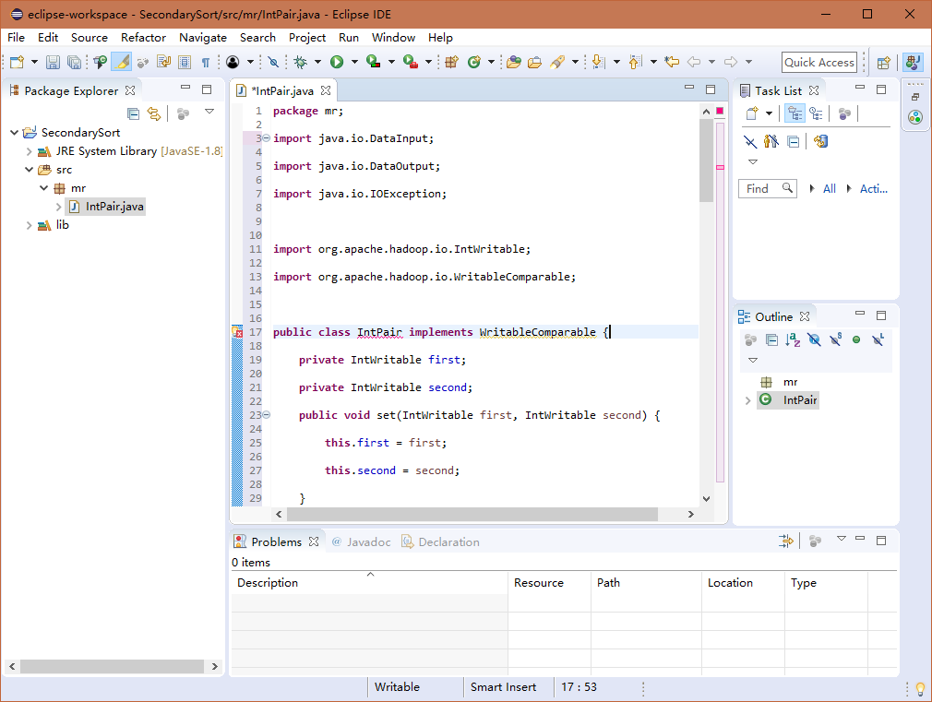
Eclipse操作演示
package mr;
import java.io.DataInput;
import java.io.DataOutput;
import java.io.IOException;
import org.apache.hadoop.io.IntWritable;
import org.apache.hadoop.io.WritableComparable;
public class IntPair implements WritableComparable {
private IntWritable first;
private IntWritable second;
public void set(IntWritable first, IntWritable second) {
this.first = first;
this.second = second;
}
Notes:
发现这里有一个错误警告

Slide 91
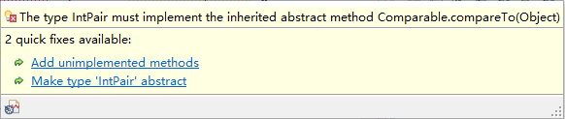
Eclipse操作演示

Slide 92

Eclipse操作演示

Slide 93
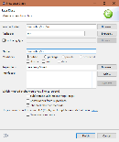
Eclipse操作演示

Slide 94
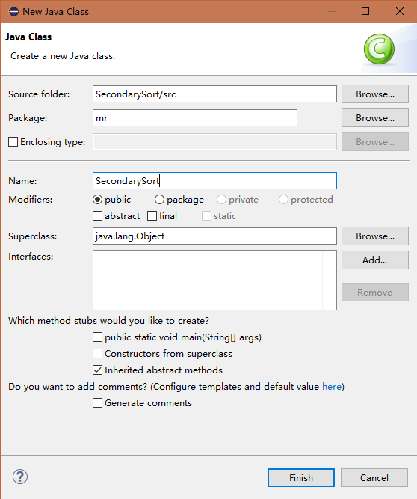
Eclipse操作演示

Slide 95
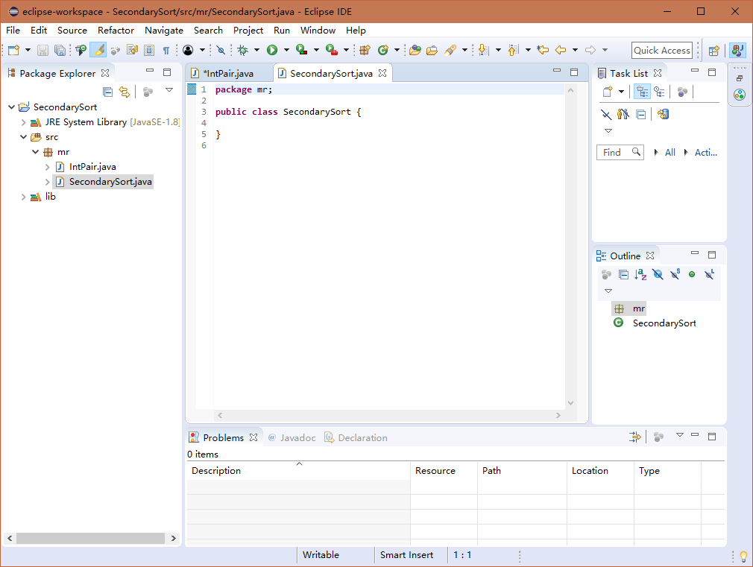
Eclipse操作演示

Slide 96
Eclipse操作演示
package mr;
import java.io.IOException;
import org.apache.hadoop.conf.Configuration;
import org.apache.hadoop.fs.Path;
import org.apache.hadoop.io.LongWritable;
import org.apache.hadoop.io.NullWritable;
import org.apache.hadoop.io.Text;
import org.apache.hadoop.io.WritableComparable;
import org.apache.hadoop.io.WritableComparator;
import org.apache.hadoop.mapreduce.Job;
import org.apache.hadoop.mapreduce.Mapper;
import org.apache.hadoop.mapreduce.Partitioner;
import org.apache.hadoop.mapreduce.Reducer;

Slide 97
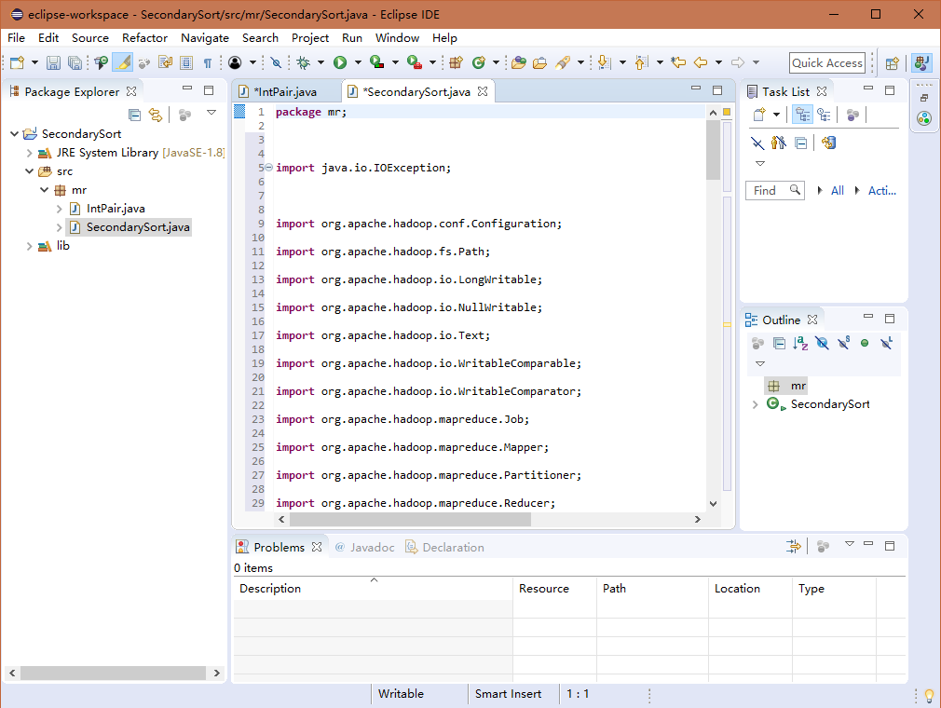
Eclipse操作演示
package mr;
import java.io.IOException;
import org.apache.hadoop.conf.Configuration;
import org.apache.hadoop.fs.Path;
import org.apache.hadoop.io.LongWritable;
import org.apache.hadoop.io.NullWritable;
import org.apache.hadoop.io.Text;
import org.apache.hadoop.io.WritableComparable;
import org.apache.hadoop.io.WritableComparator;
import org.apache.hadoop.mapreduce.Job;
import org.apache.hadoop.mapreduce.Mapper;
import org.apache.hadoop.mapreduce.Partitioner;
import org.apache.hadoop.mapreduce.Reducer;

Slide 98
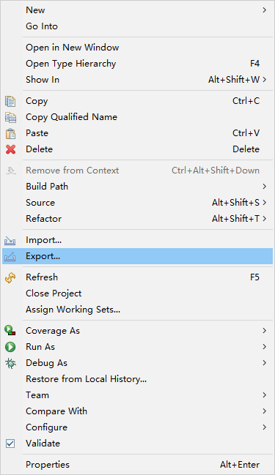
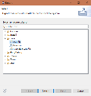
Eclipse操作演示

Slide 99
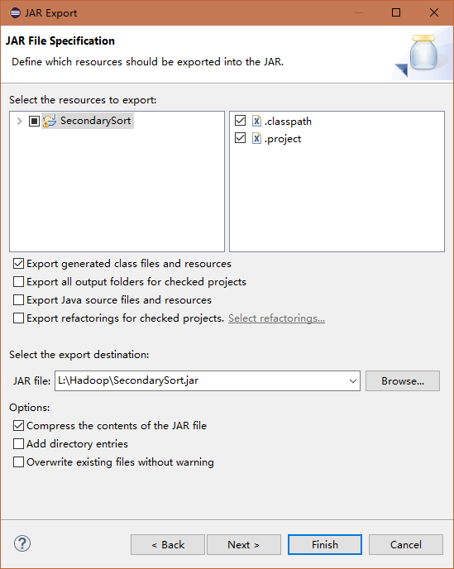
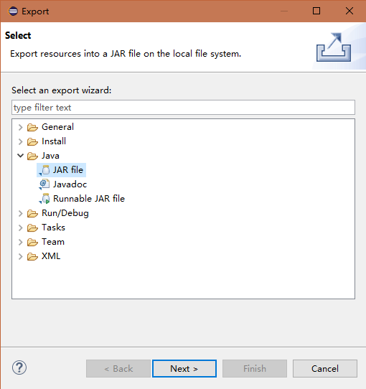
Eclipse操作演示

Slide 100
Eclipse操作演示

Slide 101
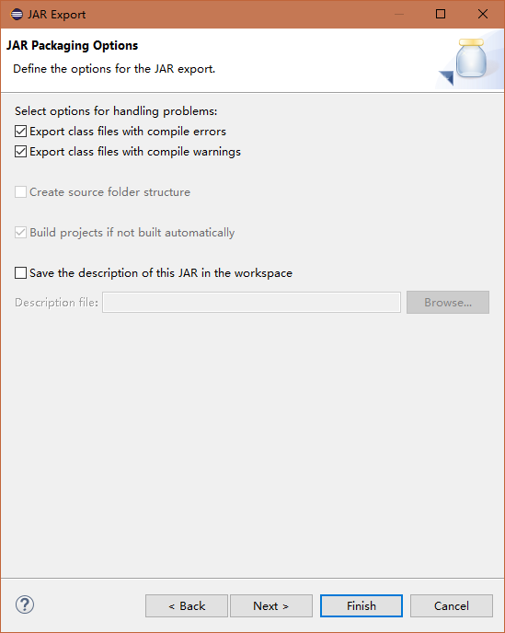
Eclipse操作演示

Slide 102
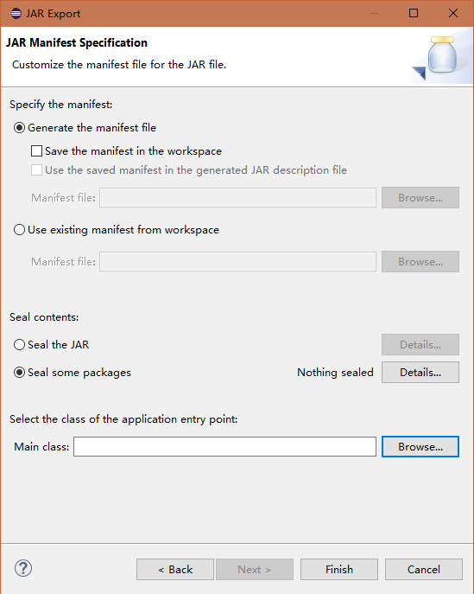
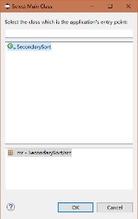
Eclipse操作演示

Slide 103
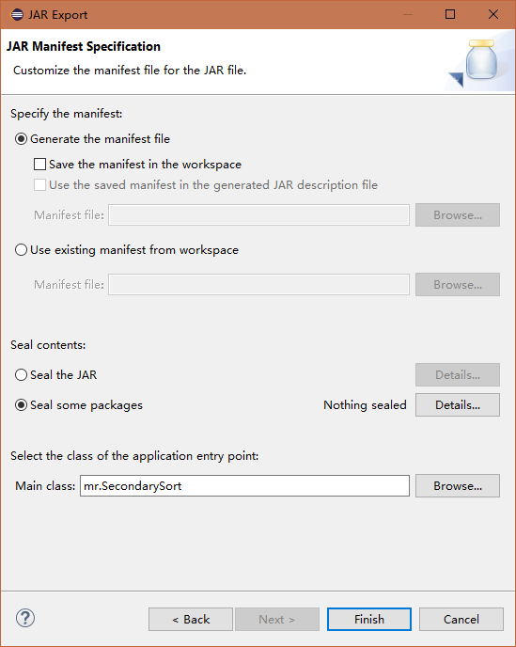
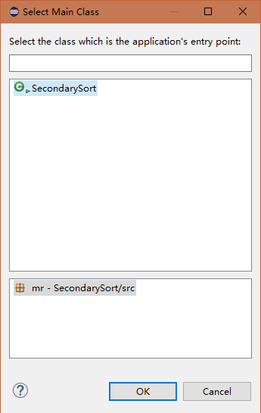
Eclipse操作演示

Slide 104
Eclipse操作演示

Slide 105
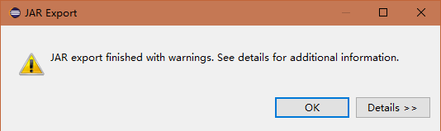
Eclipse操作演示

Slide 106
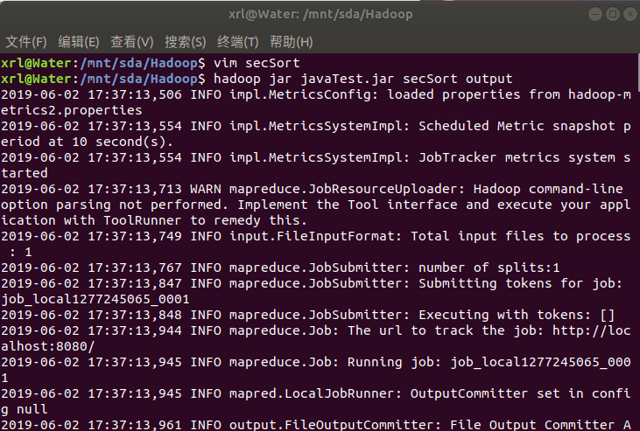
Eclipse操作演示

Slide 107

Eclipse操作演示

Slide 108
测试二次排序

Slide 109
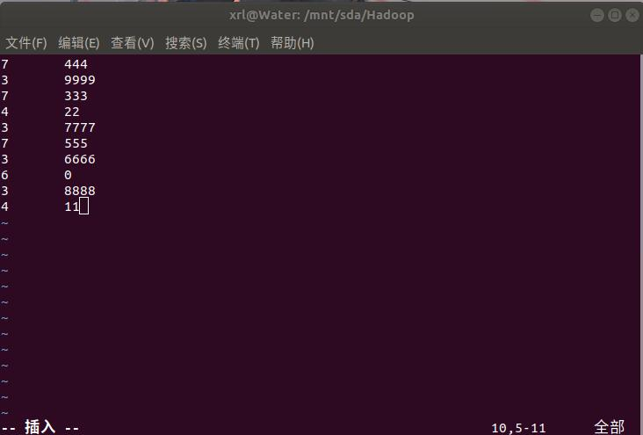
测试二次排序

Slide 110
测试二次排序

Slide 111
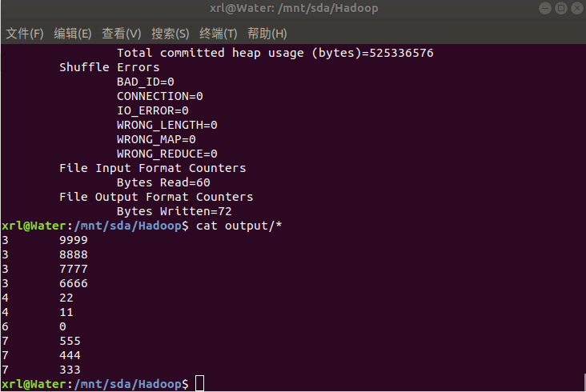
测试二次排序

Slide 112
测试二次排序

Slide 113
测试二次排序

Slide 114
测试二次排序

Slide 115
测试二次排序

Slide 116
感谢观看和聆听
谢瑞麟

Slide 117
Copy paste fonts. Choose the only option to retain text.
Copy paste fonts. Choose the only option to retain text.
Copy paste fonts. Choose the only option to retain text.
2014
2016
2018
2015
2017
Copy paste fonts. Choose the only option to retain text.
Copy paste fonts. Choose the only option to retain text.

Slide 118
Unified fonts make reading more fluent.
Text here
Text here
Text here
Text here
Text here
Text here
Text here
Text here
Text here
Text here
Text here
Text here
Copy paste fonts. Choose the only option to retain text… …
Copy paste fonts. Choose the only option to retain text… …
Copy paste fonts. Choose the only option to retain text… …
Copy paste fonts. Choose the only option to retain text… …

Slide 119
下载
解压2
分布式
01
等… …
(有现成的就好了)
03
or左键！右键！
05
下一步
官网
解压1
环境变量配置
系统版本(win linux)
系统位数(32 64)
软件版本(2.x 3.x)
02
tar -zxvf hadoop*****.jar
04
vim /etc/profile
export PATH=$PATH:/hadoop/sbin:/hadoop/bin
source /etc/profile
06

Slide 120
Text here
Copy paste fonts. Choose the only option to retain text.….
Text here
Copy paste fonts. Choose the only option to retain text.….
Text here
Copy paste fonts. Choose the only option to retain text.….
Text here
Copy paste fonts. Choose the only option to retain text.….

